Slide 1
Inmunología
Definiciones
Tipos de inmunidad
Inmunogénesis
Medicina de la Conservación
Gerardo Martín

Slide 2
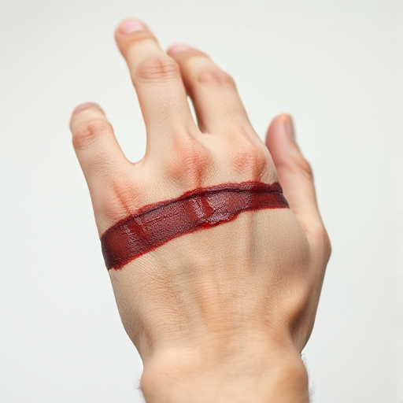
¿Cómo sobrevimos a un evento de esta naturaleza?

Slide 3
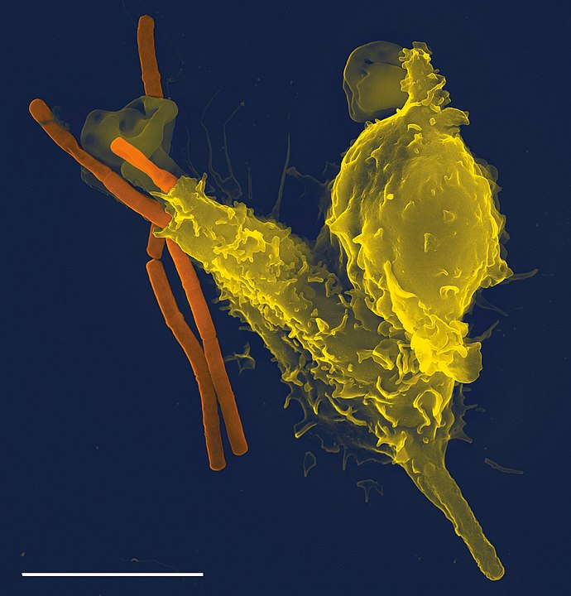
Conjunto de células y sustancias dedicadas a limitar invasión de organismos externos

Slide 4
Peeero ….
¿Qué preguntas se les ocurren?

Slide 5
Peeero
¿Qué células?
¿Qué sustancias? ¿Quién las produce?
¿De dónde vienen?
¿Cómo llegan a donde se requieren?
¿Cuánto viven?
¿Cómo saben a dónde ir?
¿Por qué limitan la vida de otros microorganismos dentro de nuestro cuerpo?
¿Fallan?

Slide 6
Definiciones
El sistema inmune: ____________________________________________________________________________________________

Slide 7
Definiciones
Inmunidad innata ____________________________________________________________________________________________
Inmunidad adquirida
____________________________________________________________________________________________

Slide 8
Definiciones
Inmunidad celular ____________________________________________________________________________________________
Inmunidad humoral
____________________________________________________________________________________________

Slide 9
Inmunidad innata
10:00 am
10:01 am

Slide 10
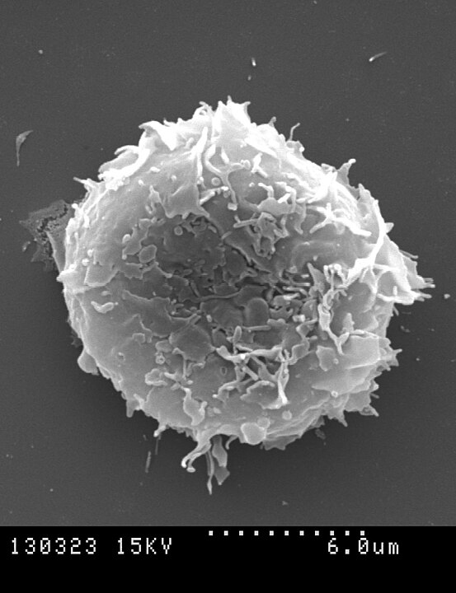

Inmunidad celular
Inmunidad humoral

Slide 11
Inmunidad innata vs celular vs humoral
Inmunidad adquirida vs celular vs humoral
¿Existe la inmunidad humoral innata?
¿Existe la inmunidad adquirida celular?

Slide 12
La inmunidad innata

Slide 13






La inmunidad humoral
Secreciones al exterior
  Saliva, moco-lágrimas, fluido vaginal, ácido gástrico

Slide 14

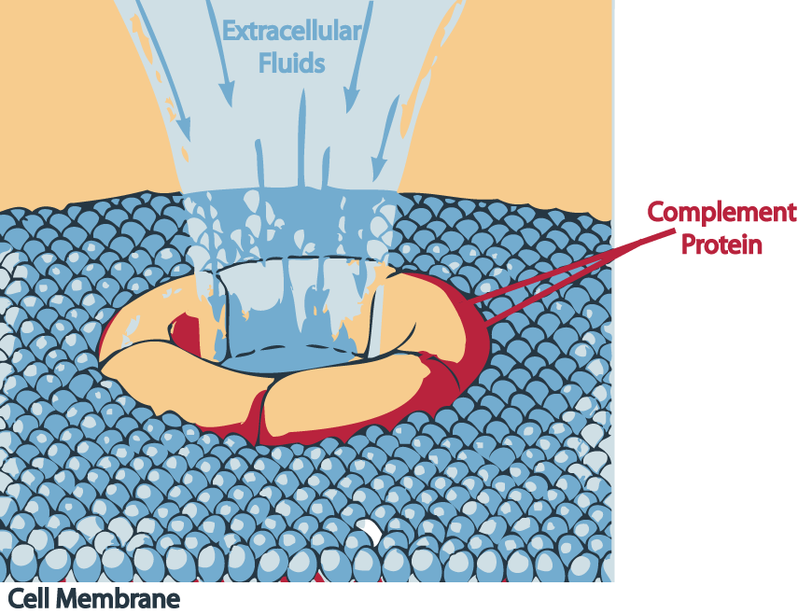
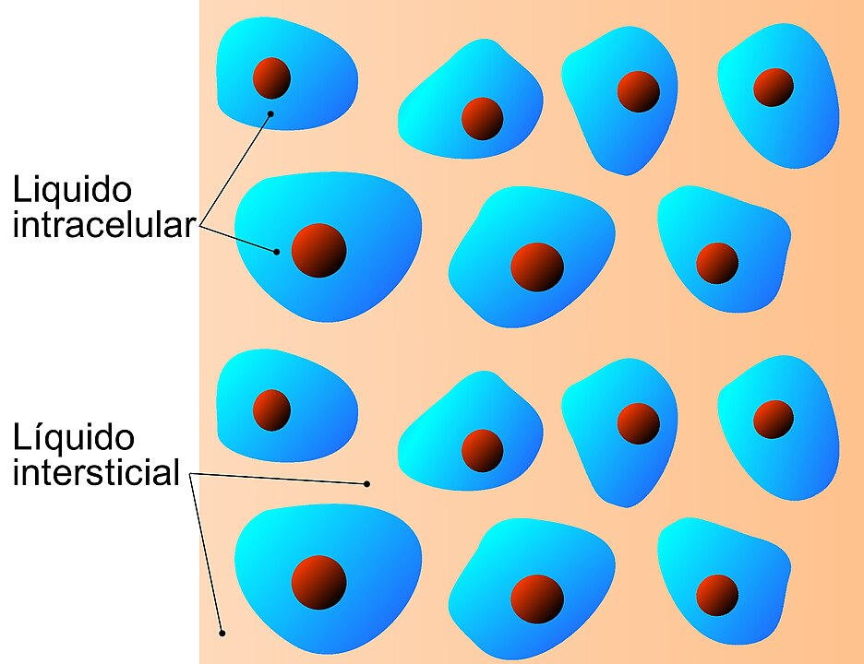
La inmunidad humoral
Componentes sangúineos e intersticiales
  Inmunoglobulinas
  Complemento
Adquirida
Innata (¡también activada por la adquirida!)

Slide 15
La inmunidad celular innata
Células de diferentes tipos
  Identifican amenazas
  Atraen células fagocíticas
  Atraen células identificadoras de antígenos

Slide 16
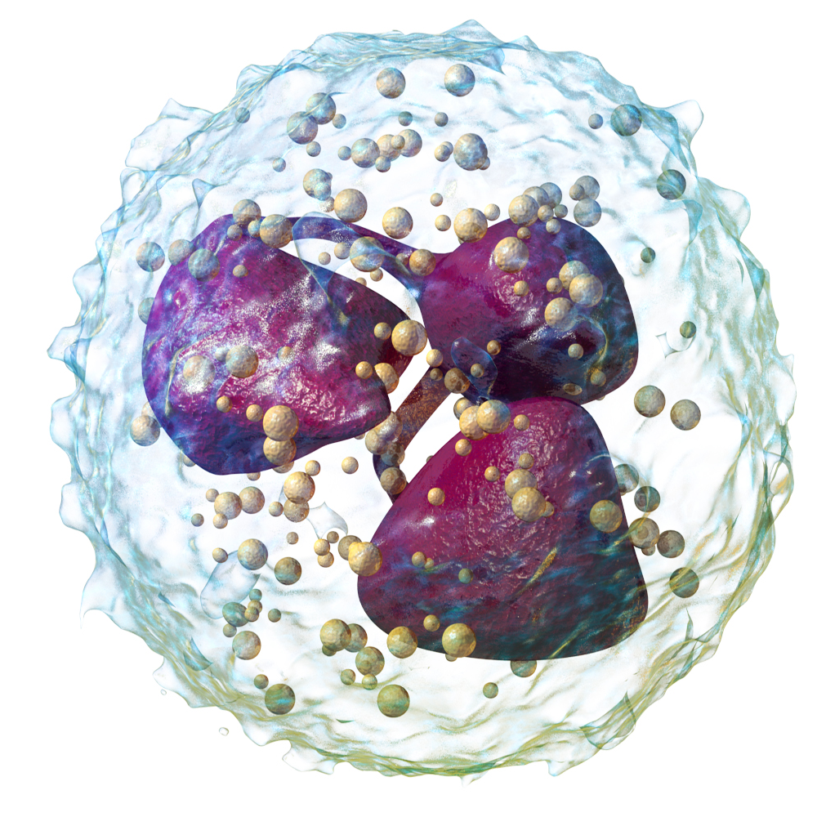
Neutrófilos
Fagocitan microorganismos
1ª línea celular de defensa
Abundantes en sangre, migran fácilmente tejidos por quimiotaxis
Núcleo segmentado
Citoplasma con gránulos que contienen enzimas digestivas
Producidos en médula ósea

Slide 17
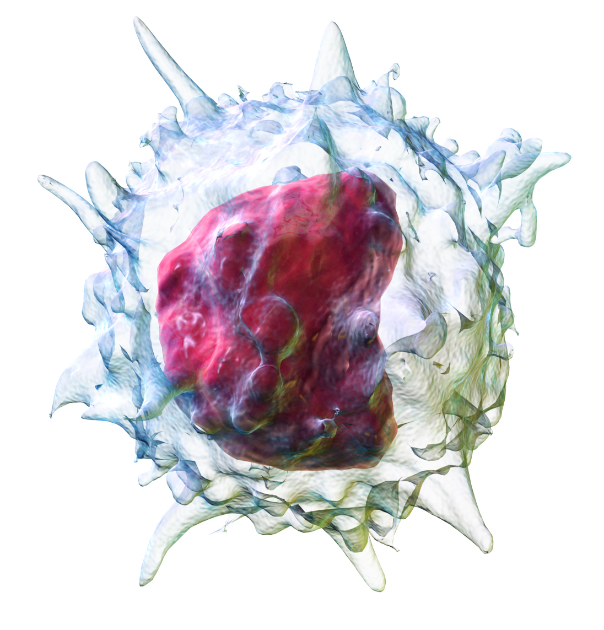
Monocitos | Macrófagos
Fagocitan microorganismos
1ª línea celular de defensa
Moderadamente abundantes en sangre, migran permanentemente a tejidos donde se llaman Macrófagos
Núcleo grande con depresión
Producidos en médula ósea

Slide 18
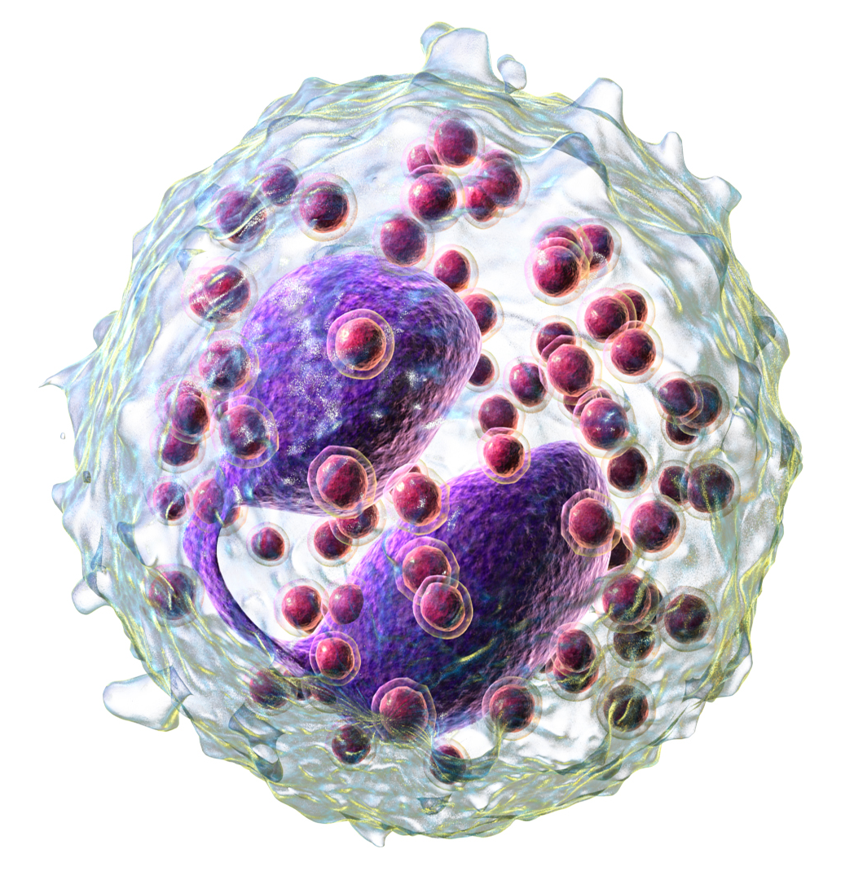
Eosinófilos
Regulan respuesta inflamatoria, contra parásitos (helmintos y protozoos) y alergias
Poco abundantes en sangre
Núcleo con dos lóbulos y gránulos rojos (tinción con eosina), más grandes que los de Nf
Se originan en la médula ósea

Slide 19
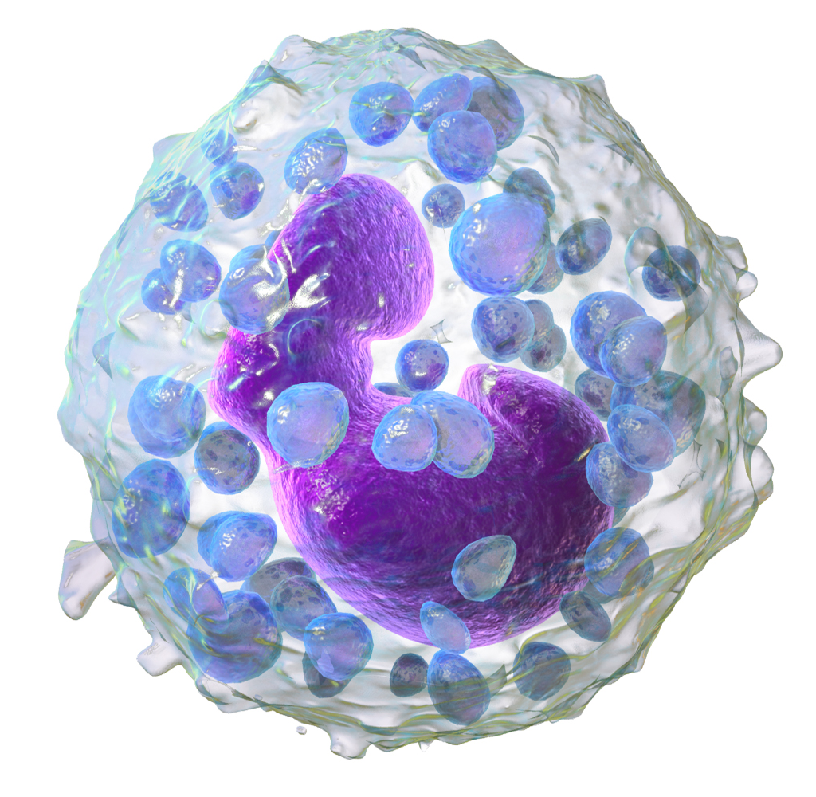
Basófilos
Promueven la respuesta alérgica (tienen receptores de IgE)
Muy poco abundantes en sangre
Núcleo en forma de “S”, gránulos azules en CP (hematoxilina), más grandes que los de Ef
Se originan en la médula ósea

Slide 20
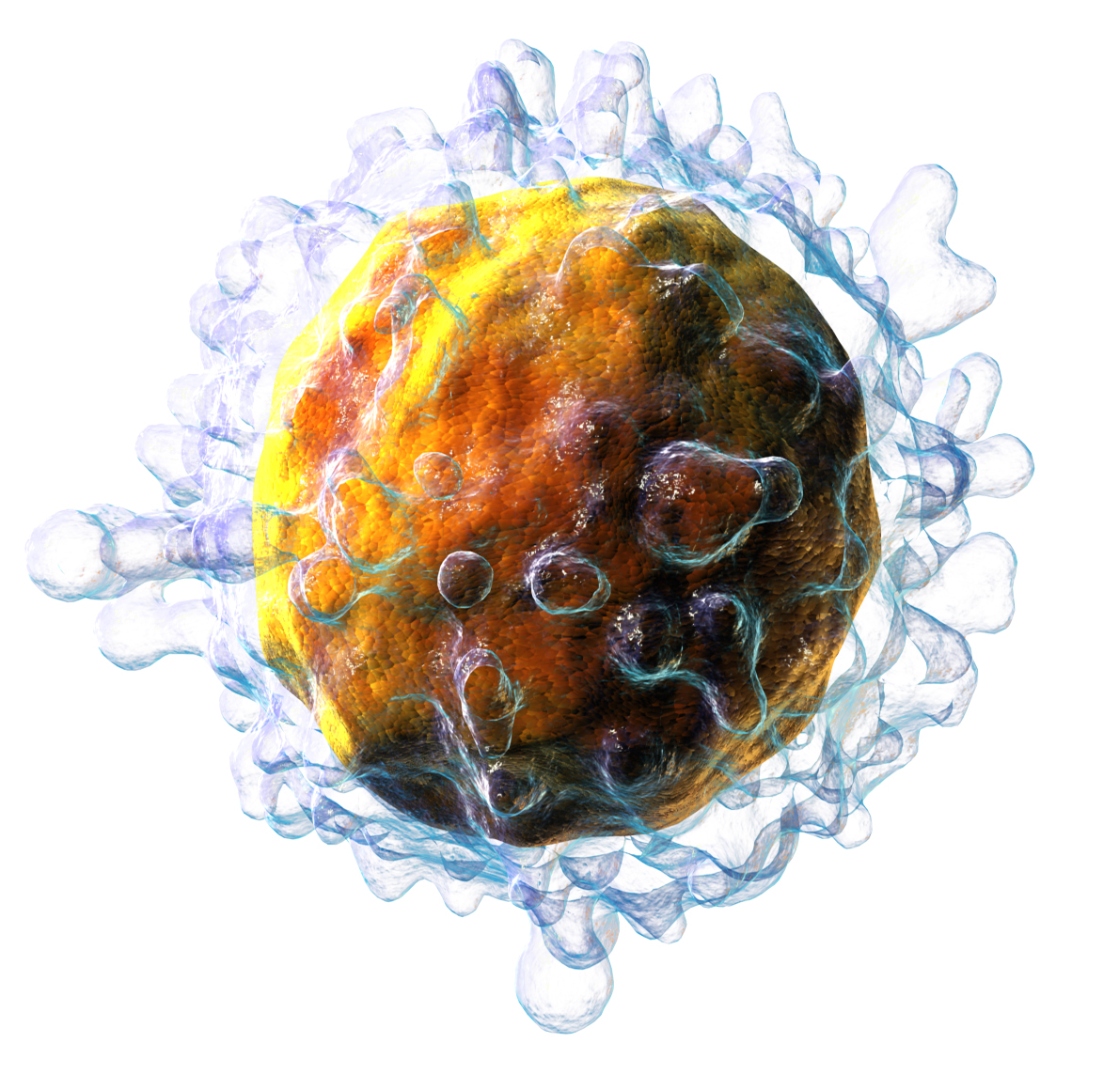
Linfocitos T
Reconocen antígenos (componentes de membrana celular de patógenos), para desarrollo de Ig
Transición de inmunidad innata a adquirida/adaptativa
Comunes en sangre
Núcleo grande y redondo
Se originan en el Timo (sólo maduración)

Slide 21
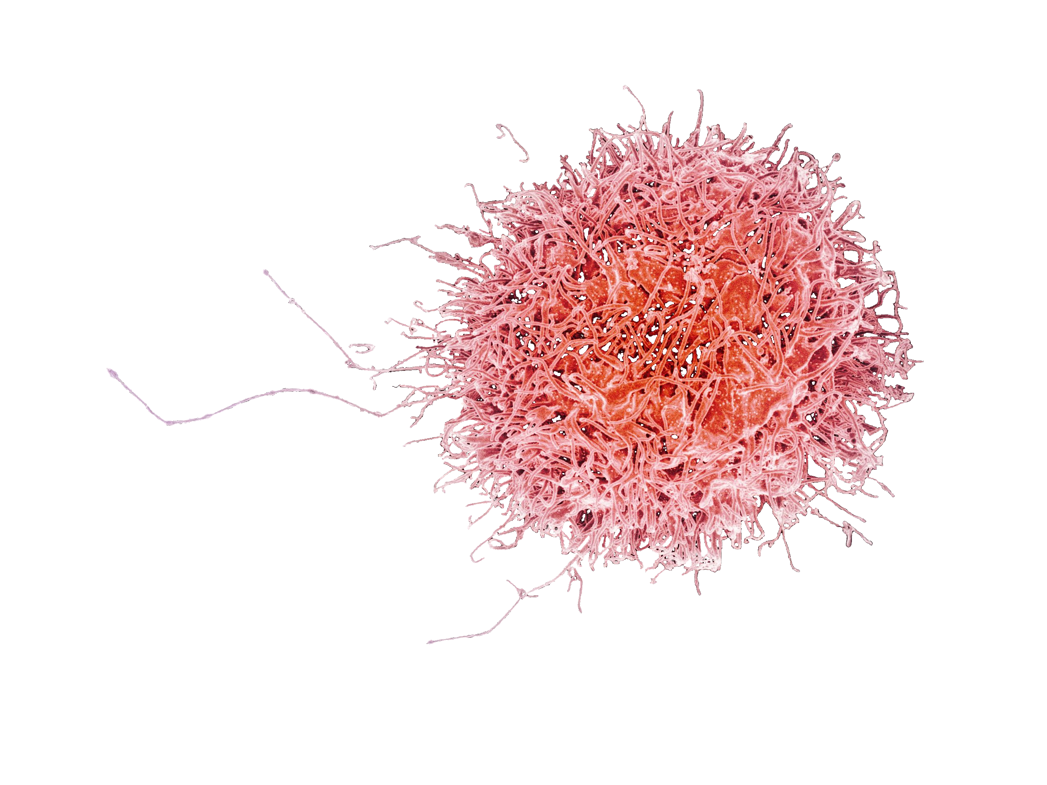
Linfocitos K
Células asesinas (Killer)
Producidas en médula ósea
Producen sustancias que destruyen membranas celulares
  Bacterias
  Células infectadas por virus
  Células tumorales
  Hongos

Slide 22
Inmunidad adquirida | adaptativa

Slide 23
La inmunidad humoral
Sustancias encargadas de detectar antígenos
Sustancias de destruir antígenos ó sus portadores
Ejemplo:________________________

Slide 24
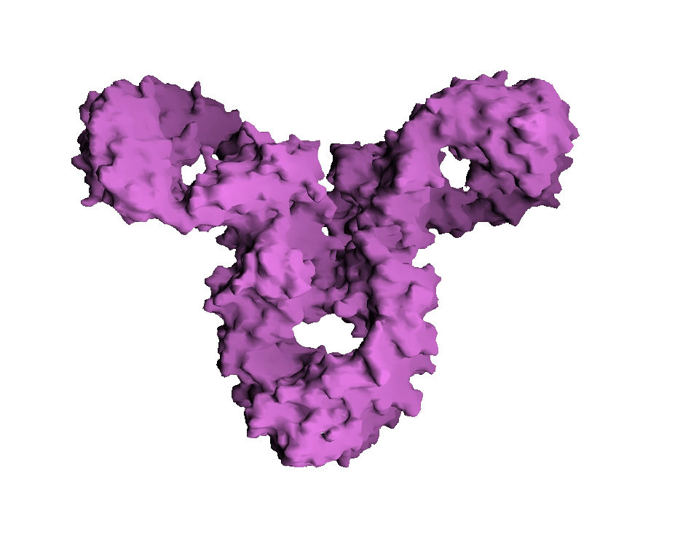
Las inmunoglobulinas
Proteínas globulares unidas a cadenas de glucosa
Identifican y eliminan sustancias extrañas (bacterias, virus, hongos, parásitos, toxinas, etc.)
Son producidas por los Linfocitos B
Activan el complemento
Atraen fagocitos y células asesinas

Slide 25
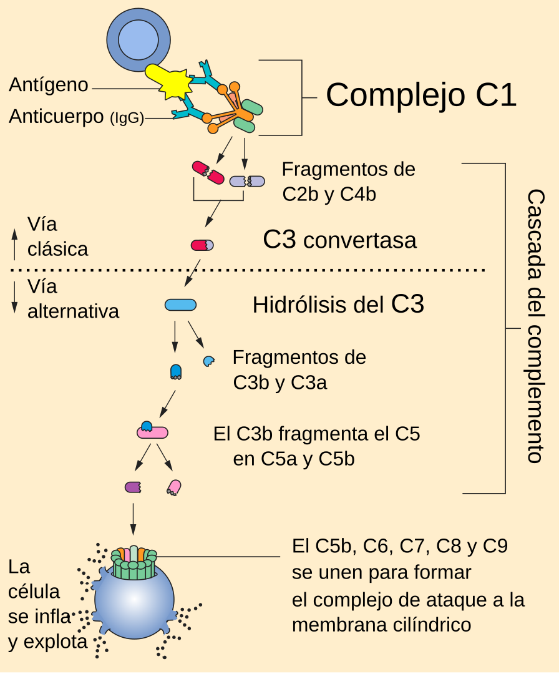
El complemento
Proteínas activadas en cascada por vías diversas
Componentes activos:
  Tubular
  Perfora membrana celular

Slide 26
Linfocitos T
Reconocen antígenos (componentes de membrana celular de patógenos), para desarrollo de Ig
Transición de inmunidad innata a adquirida/adaptativa
Comunes en sangre
Núcleo grande y redondo
Se originan en el Timo (sólo maduración)

Slide 27
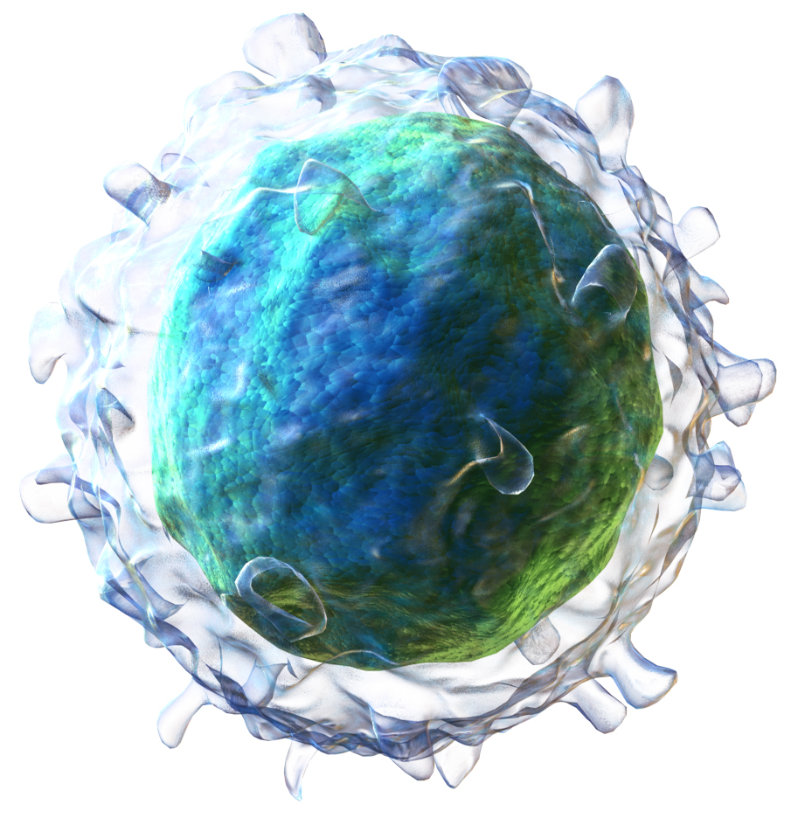
Linfocitos B
Producen anticuerpos
  Responsables de la memoria inmunitaria
Cuando maduran y producen Ig’s son células plasmáticas
  Migran a sistema linfático ó médula ósea
Activadas por Linfocitos T

Slide 28
Linfocitos K
Pueden responder a identificación por anticuerpos, por lo que también son parte de la inmunidad adquirida

Slide 29
De la inmunidad innata a adquirida
La inmunogénesis

Slide 30

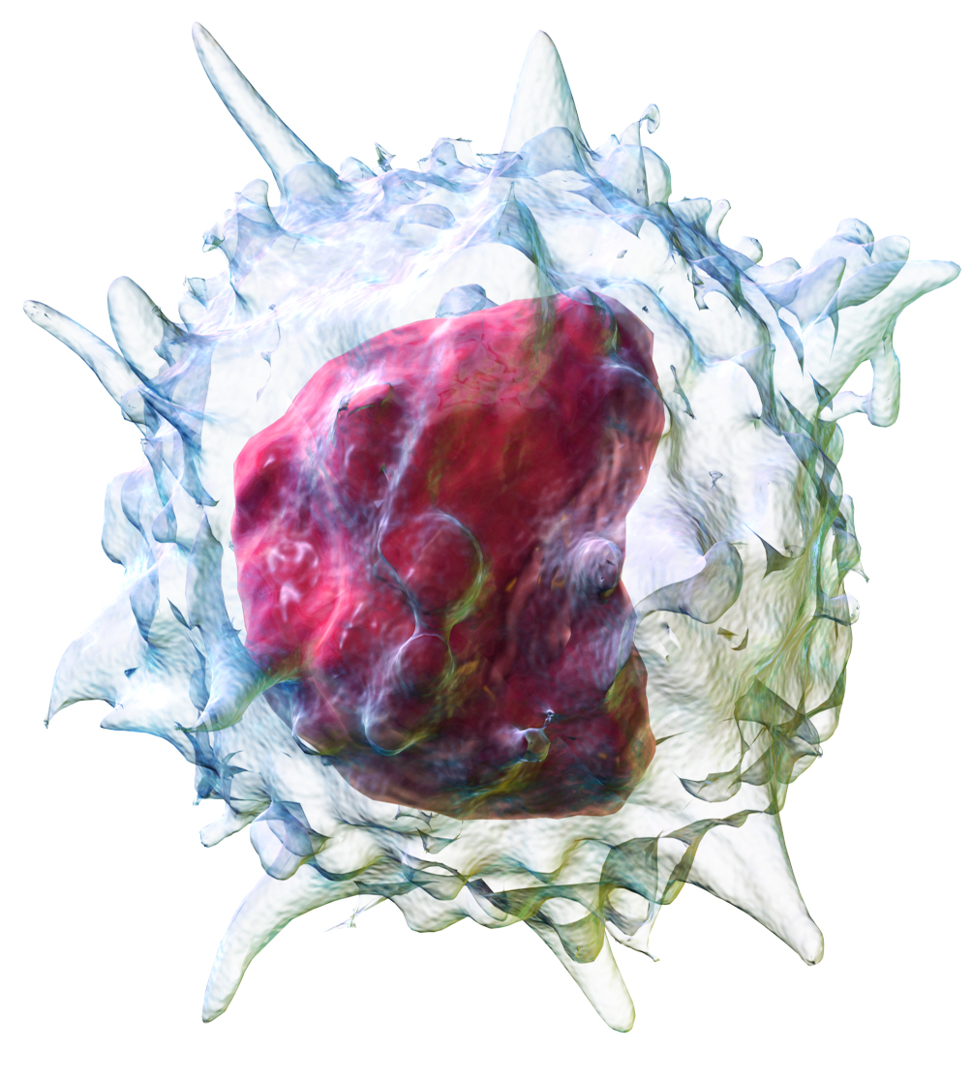
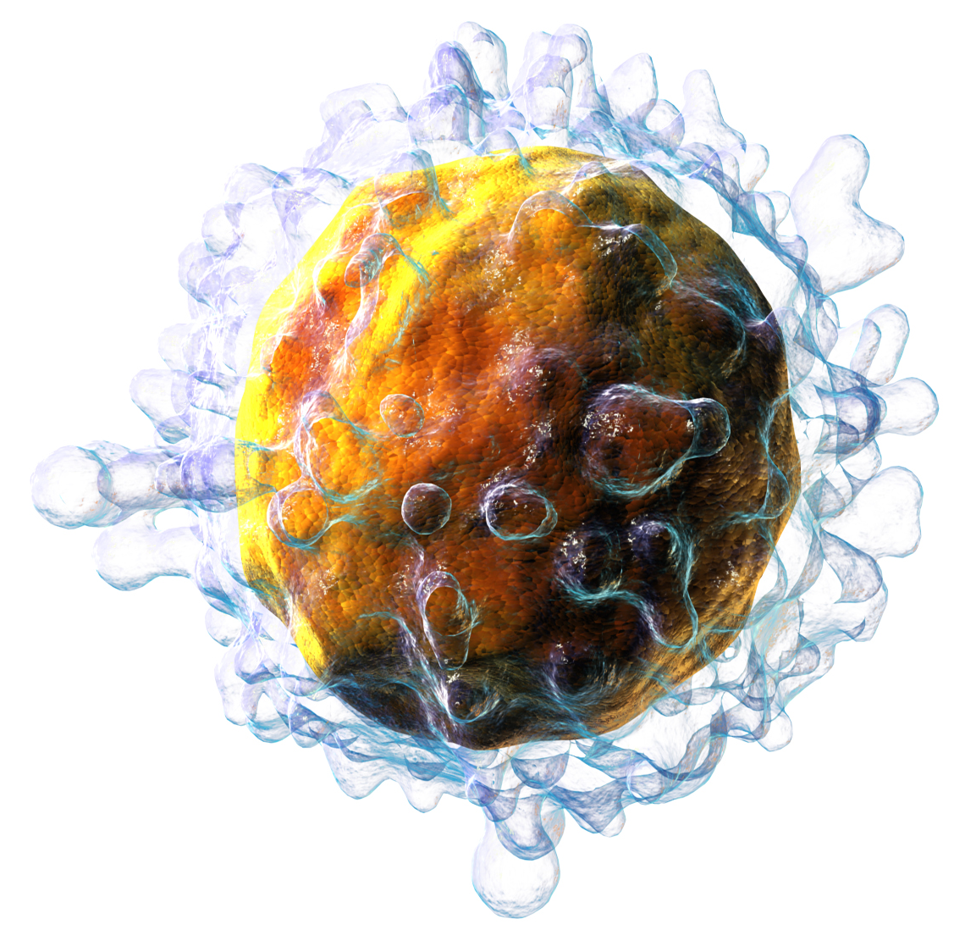



1. Fagocitosis, destrucción y presentación de antígeno
Virus
Lisis de cápside y
presentación de
antígeno
Fagocitosis
Activación
Macrófago
Linfocito T
La inmunogénesis |

Slide 31

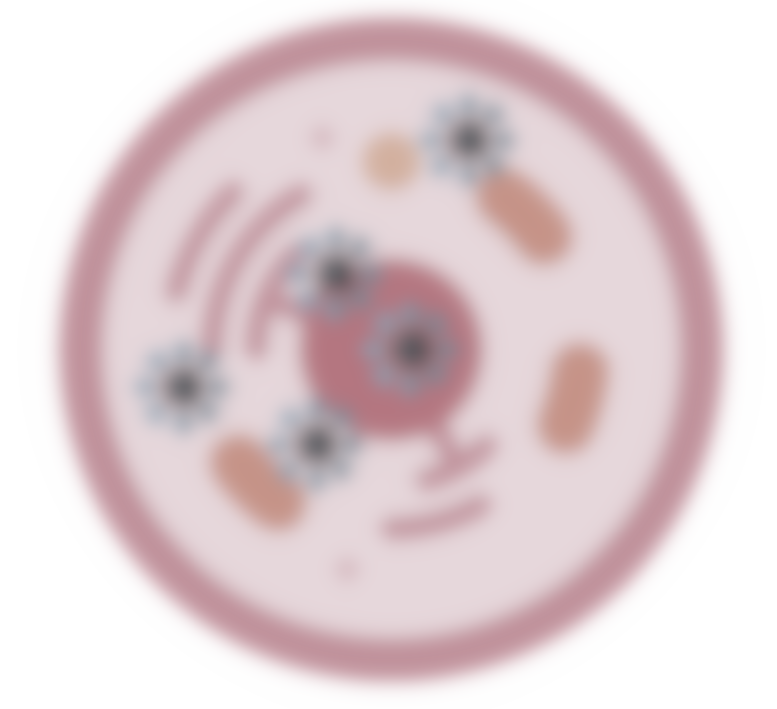

1. Activación, destrucción celular y fagocitosis
Células
asesinas
Fagocitosis y destrucción de “asesinadas”
Lisis de cápside y
presentación de
antígeno
Célula corporal
infectada
Célula corporal
infectada “asesinada”
Activación
Linfocito T
Macrófago
Linfocito B
La inmunogénesis |

Slide 32
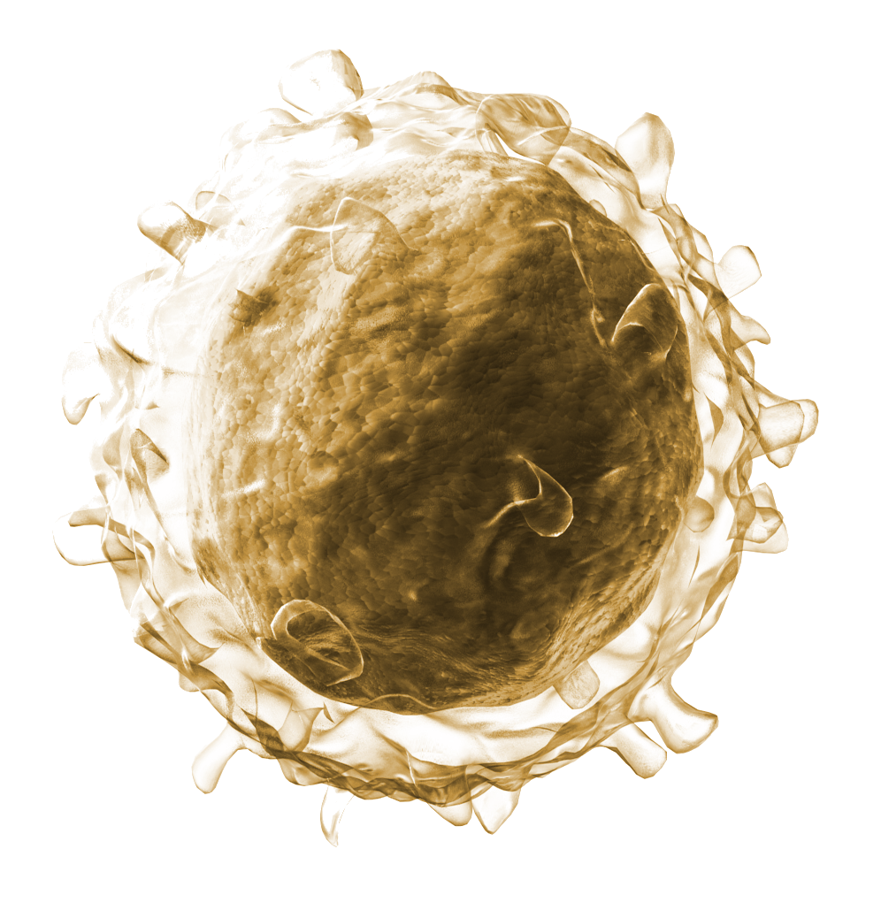
1. Producción de anticuerpos y montaje de respuesta
Formación de complejos antígeno-anticuerpo
Producción masiva de anticuerpos
Primeros anticuerpos contra el antígeno
Virus
Linfocito B
Proliferación y generación de plasmocitos
Fagocitosis y destrucción
Células de memoria inmune
La inmunogénesis |

Slide 33
1. Reexposición y respuesta
Lisis de cápside y
presentación de
antígeno
Fagocitosis
Macrófago
Células de memoria inmune
Plasmocito y producción renovada de anticuerpos
La inmunogénesis |

Slide 34
Variaciones morfológicas
Intra e interespecíficas

Slide 35
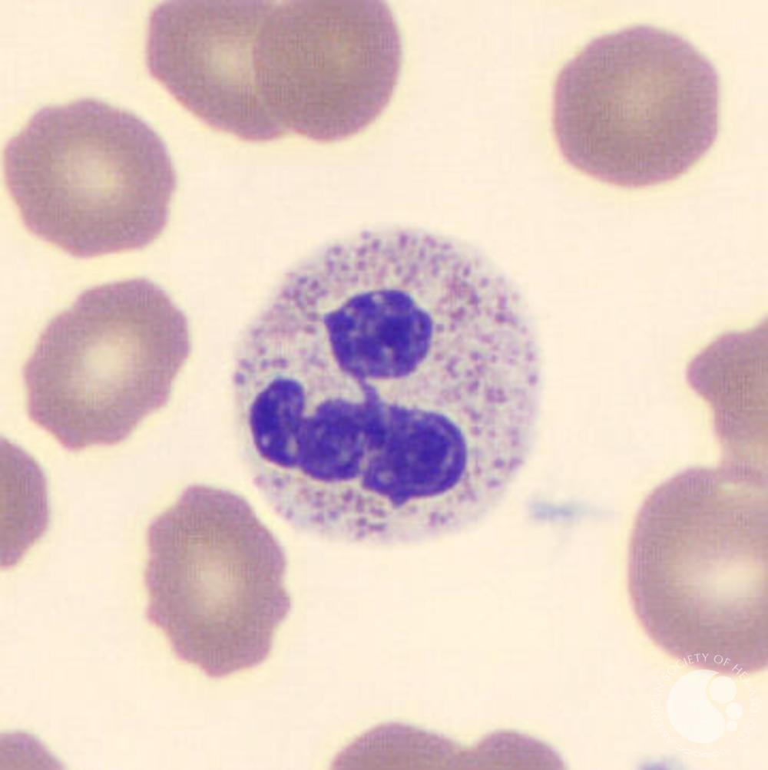
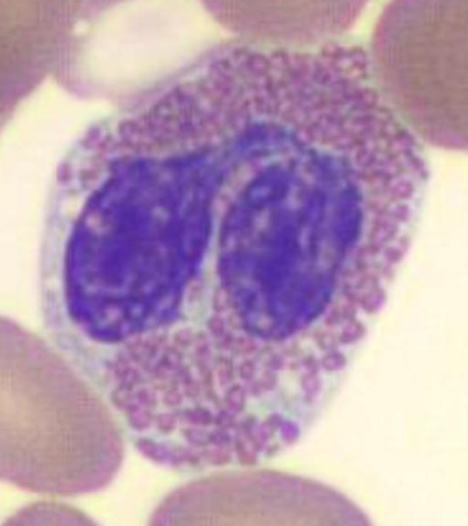
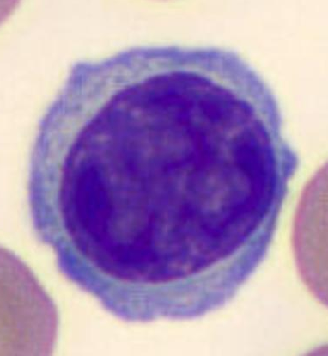
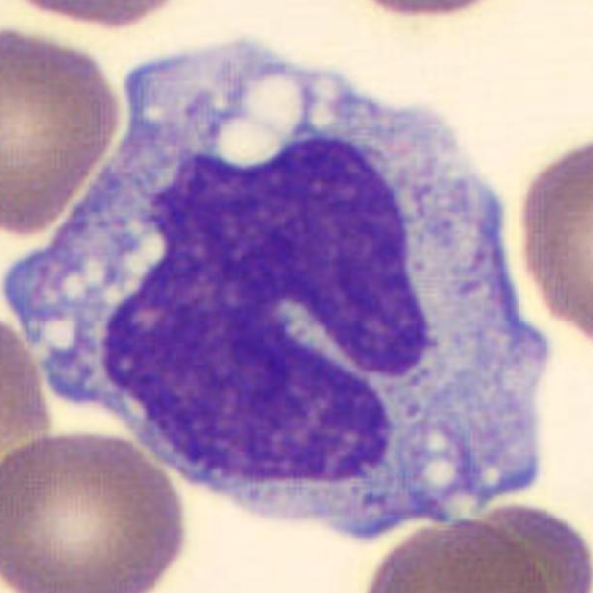
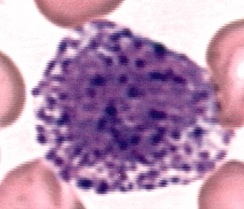

Células blancas normales en humanxs

Slide 36
Células blancas normales en humanxs
Neutrófilo Eosinófilo Linfocito Monocito Basófilo

Slide 37
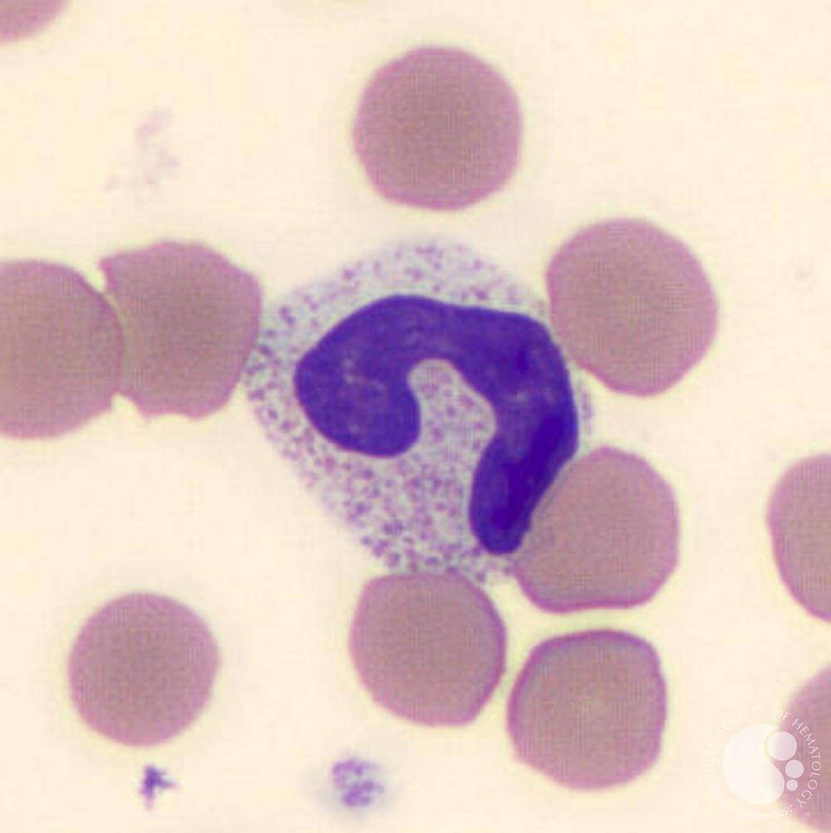
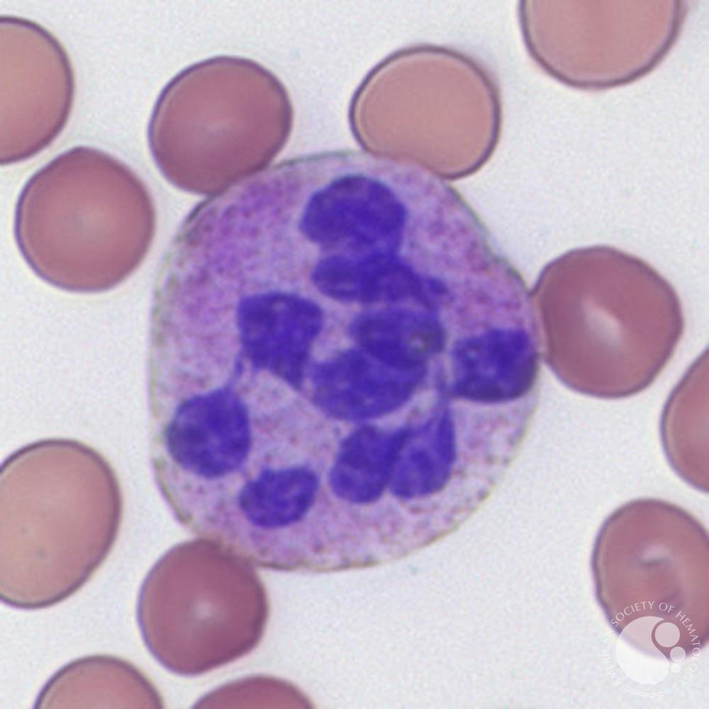
Variaciones morfológicas de neutrófilos
Edad: Jóvenes Maduros
Bandeado Segmentado Hipersegmentado

Slide 38
¿A qué podrían responder estas variaciones, además de la edad?

Slide 39
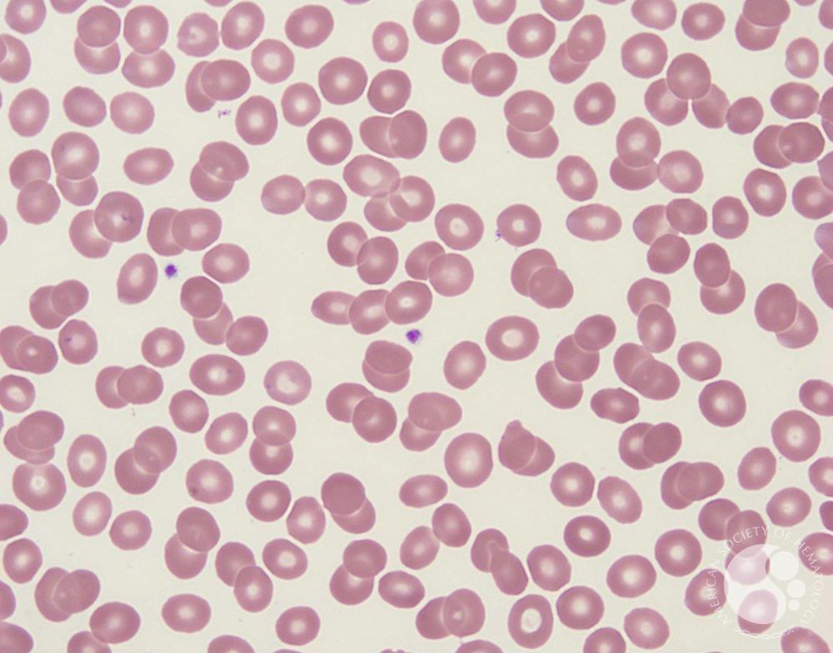
Frotis normales
¿Qué células identifican?

Slide 40
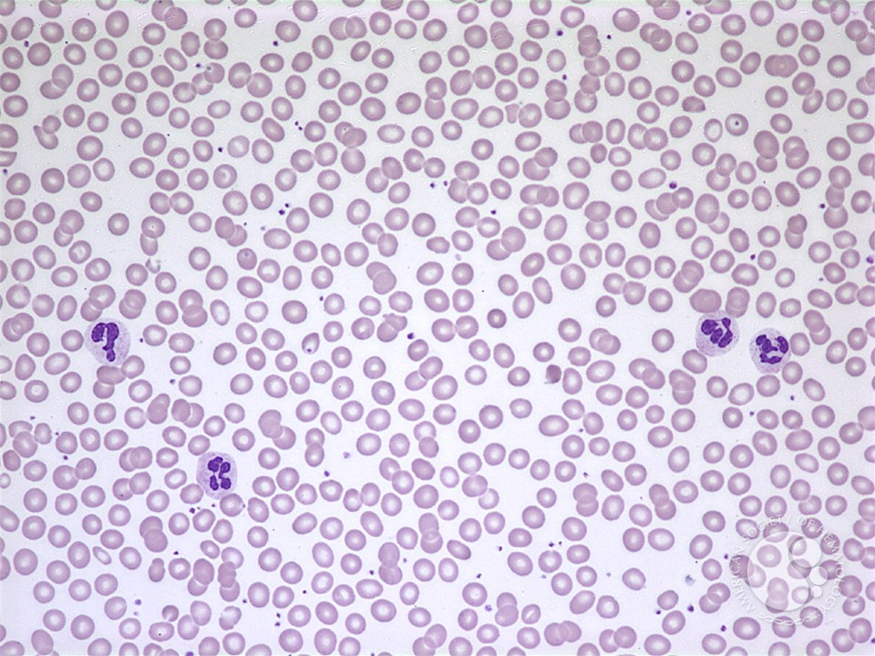
Frotis normales
¿Qué células identifican?

Slide 41
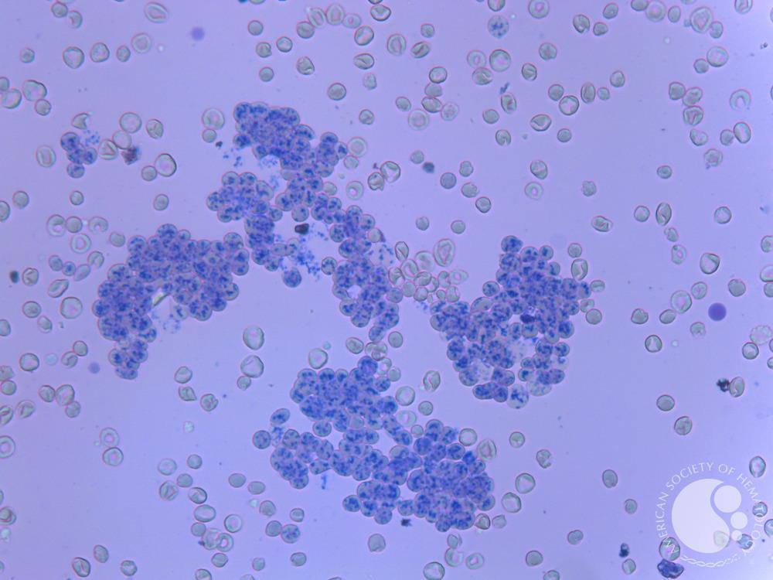
Frotis anormales
¿Qué células identifican?

Slide 42
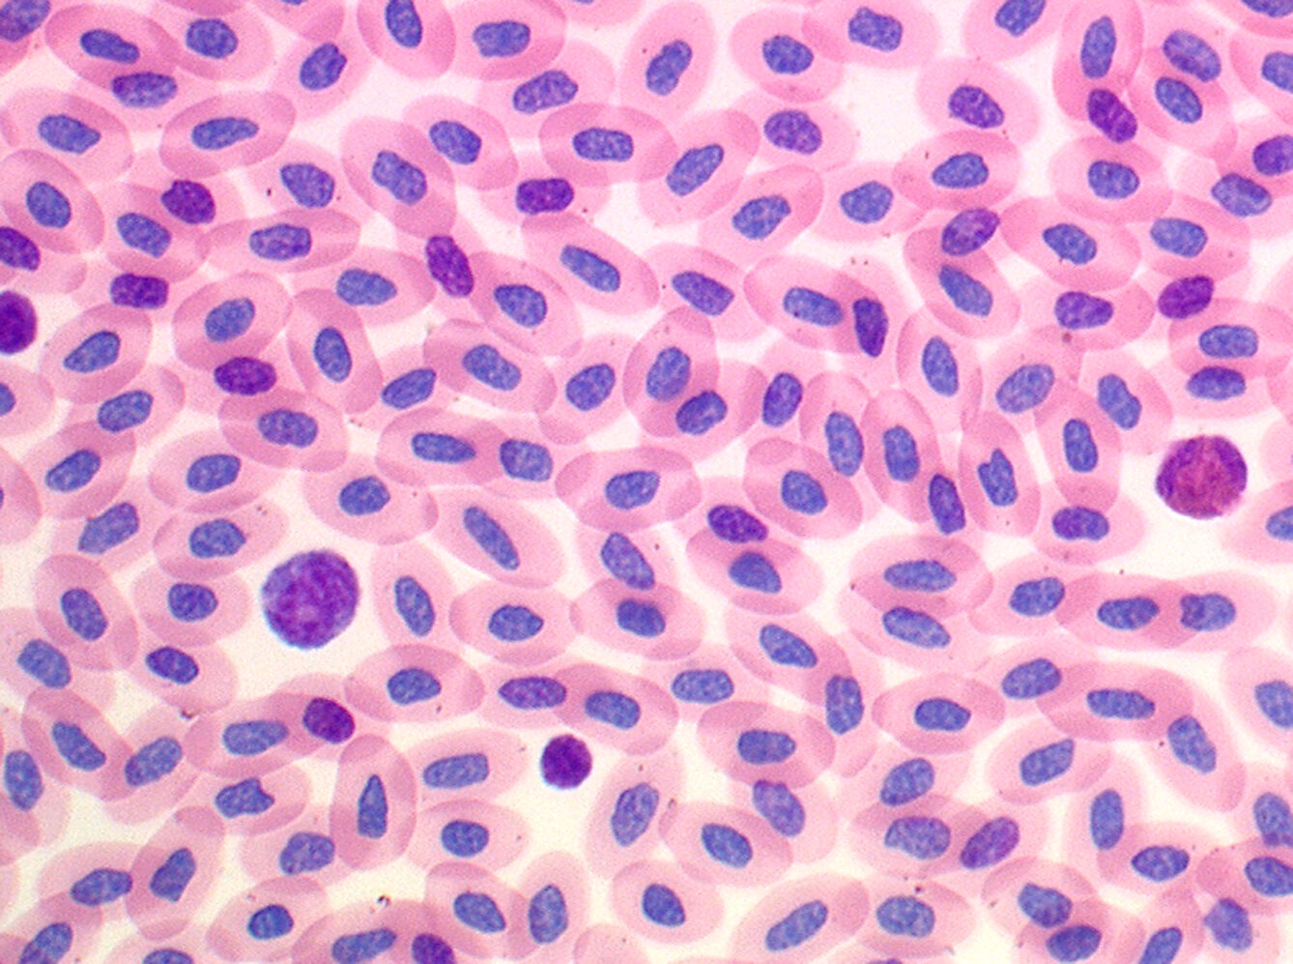
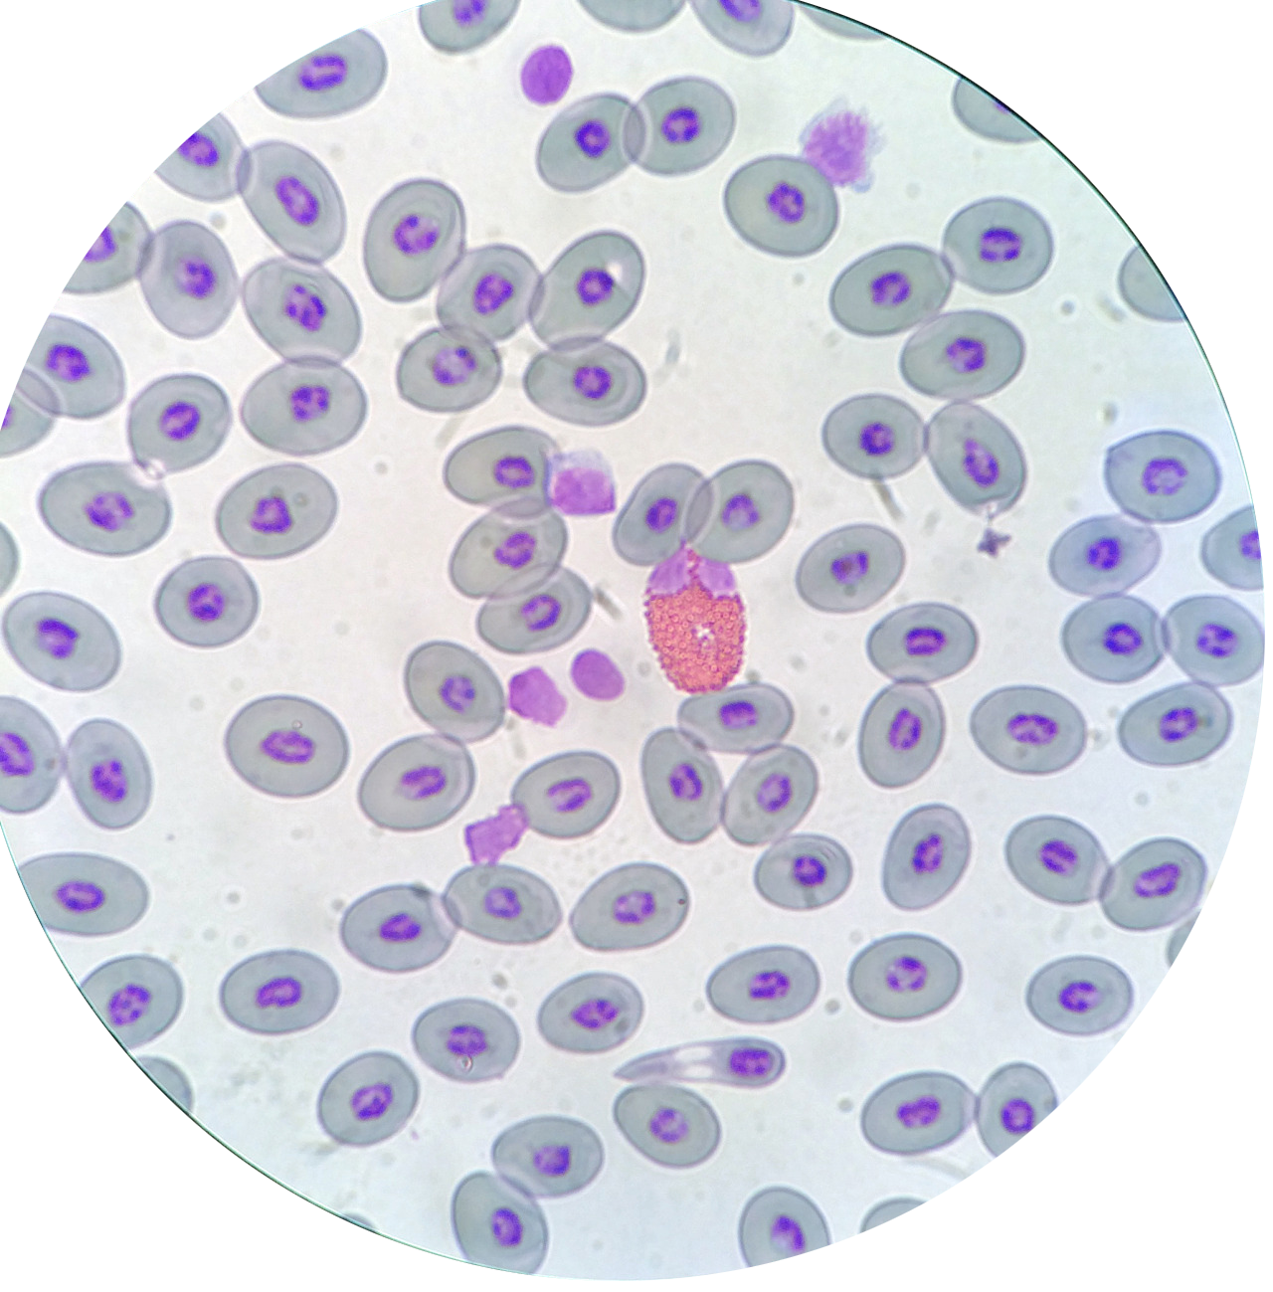
Otras spp.

Slide 43
Otras spp.
The WellCome collection
Aves
Reptiles

